Slide 1
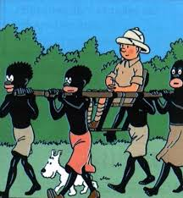
Tintin i Congo
    Læs tintin striberne og anvend din viden om kulturfagsbegreber og fremmedbilleder til at kommentere udvalgte billeder

Slide 2
Retssagen om tintin i Congo
Redegør for indholdet i den artikel du har valgt med vægt på de argumenter der anvendes i de udtrykte holdninger, der måtte være for og imod retssagen.
Vurder hvorvidt du er enig i artiklens indhold og konklusioner ud fra din viden om de historiske forhold samt din viden generelt om kulturfagsbegreber.

